Slide 1
Корпус блогов 2.0

Slide 2
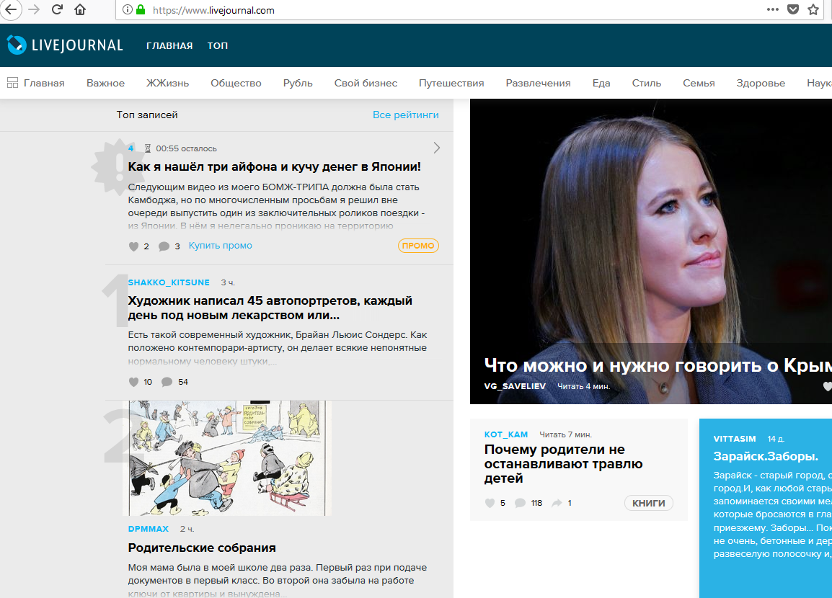
Откуда брать материал?
Notes:
- Закачивать ЖЖ, начиная с низов рейтинга

Slide 3
Смена концепции
Корпус блогов 2.0
Словарь ошибок и неологизмов (часть проекта «Пограничный русский»)

Slide 4
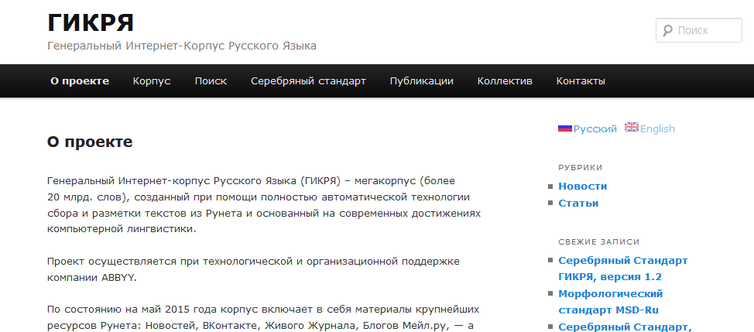
Откуда брать материал?
Notes:
- ГИКРЯ, webcorpora

Slide 5
ГИКРЯ
Серебряный стандарт ГИКРЯ, версия 1.2 – тексты из ЖЖ и Вконтакте
Список уникальный несловарный слов из ЖЖ (опечатки, словотворчество, новые слова), по которому можно искать примеры по корпусу

Slide 6
Задачи на ближайшее время
Обработка список слов (удаление повторов)
Классификация ошибок и опечаток

